Slide 1
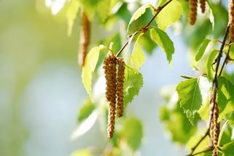
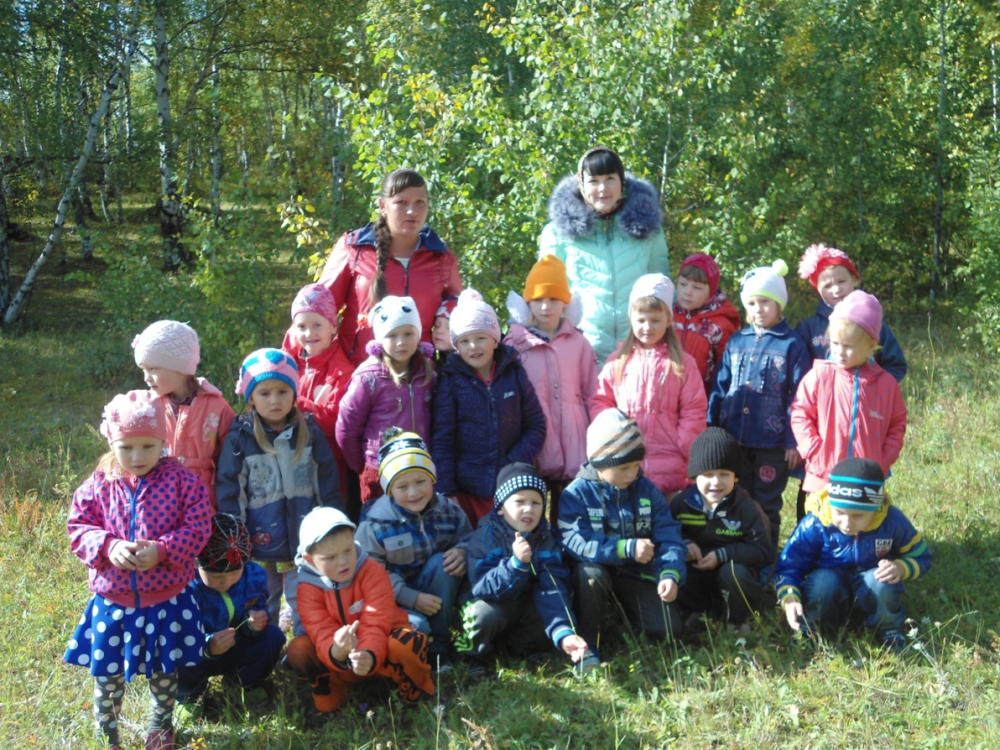
Муниципальное дошкольное образовательное учреждение Николаевский детский сад №1, муниципального района «Улётовский район», Забайкальского края.
Акция «Зеленая Россия»
Подготовили воспитали:
Коноплина А.А, Шохирева О.В.
Сентябрь 2017 года

Slide 2
Цель акции:
способствовать экологическому просвещению и образованию детей дошкольного возраста, оказывать реальную практическую помощь окружающей нас природе для создания благоприятных условий жизни нынешних и будущих поколений.

Slide 3
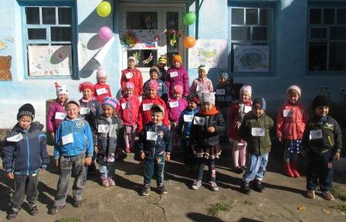
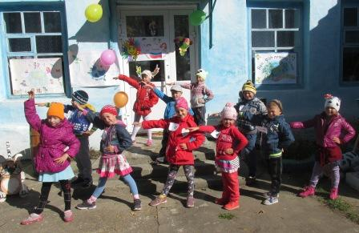
Открытие акции «Зеленная Россия» прошло 2 сентября праздничным флеш-мобом

Slide 4
Информирование родителей о проведении акции «Зеленая Россия»

